Slide 1
Dieses Kleingruppenheft gehört: ___________________________

Slide 2
1
Wetten, dass du die Bibel auch alleine lesen kannst?
Eine Möglichkeit:
Beten: Bitte Gott, dass Er dir hilft, den Text zu verstehen.
Lesen: Lies die Bibelstelle mehrmals durch, laut und leise.
Überlegen: Was hast du gerade gelesen? Versuche es in deinen eigenen Worten nach zu erzählen. Wenn du den Text nicht verstehst, schreib dir deine Fragen auf und frag eine/n Leiter/in.
Beten: Bete zum Schluss noch einmal und danke Gott für das, was er dir heute gesagt hat und erzähle ihm auch, was du nicht verstanden hast.
Tipp: Finde heraus, wie du am besten mit Gott Zeit verbringen kannst. Vielleicht ist das ja auch beim Singen oder draussen in der Natur, zusammen mit anderen Menschen...

Slide 3
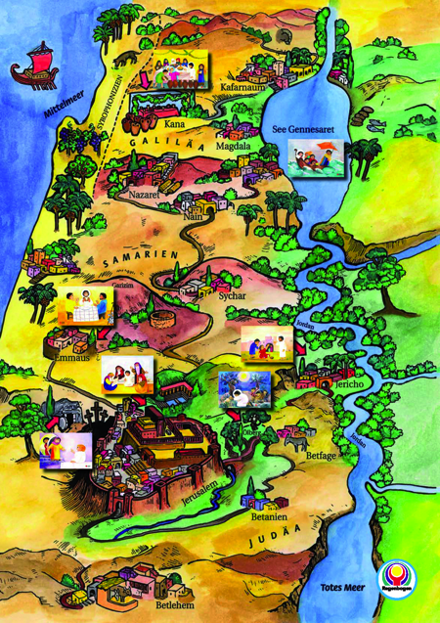
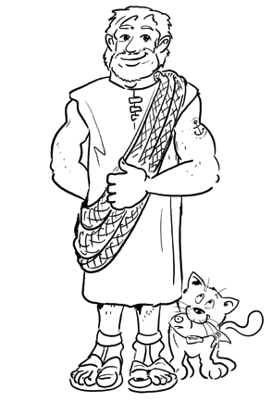
2
Das ist Petrus.
Er kommt aus Betsaida, einem kleinen Dorf am Ufer des Sees Genezareth und ist Fischer.
Wetten, dass du in dieser Woche vieles erfahren wirst, was er so alles erlebte?
Betsaida

Slide 4
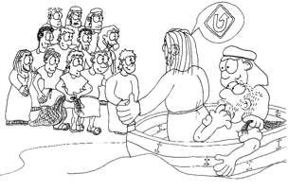
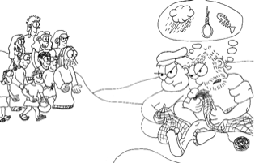
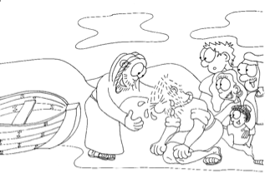
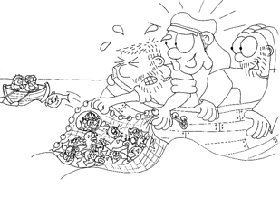
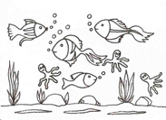
3
Sonntag, 13. Juli 2014: Wetten, dass Petrus auch am Tag Fische fängt?
Dein Leiter oder deine Leiterin erzählt dir die Geschichte in Lukas 5, 1-11.
Höre gut zu! Versuche die Bilder in die richtige Reihenfolge zu bringen!
Schreibe dazu die Nummern 1, 2, 3 oder 4 ins richtige Feld im Bild.
Male die Bilder aus!
Wie viele Fische haben Petrus und seine Freunde wohl gefangen? Zähle sie!

Slide 5
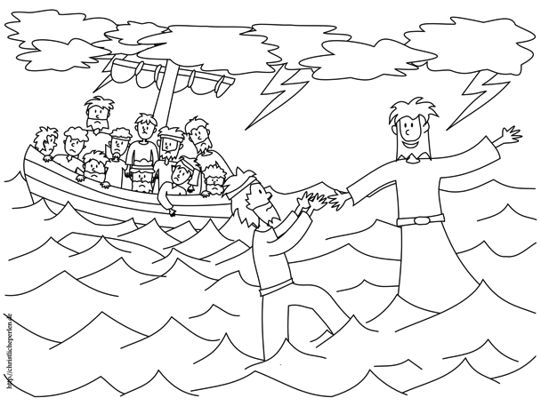
4
Montag, 14. Juli 2014: Wetten, dass Jesus auf dem Wasser laufen kann?
→ Was siehst du alles auf dem Bild? Beschreibe es so genau wie möglich!
Lies Matthäus 14, 22-33
1. Wie heisst der Mann, der fast versinkt?
2. Wie heisst der Mann, der den versinkenden Mann rettet?
Schreibe ihre Namen in die Kasten.
3. Jesus nennt Petrus „kleingläubig“. Was heisst das?
Dass er klein ist
Dass er einen kleinen Glauben hat
4. Petrus hatte plötzlich Angst vor den grossen Wellen. Was macht dir in deinem Leben Angst?
→ Sagt eure Ängste Jesus und betet miteinander.
Jesus möchte, dass wir ihm voll und ganz vertrauen, auch wenn wir Angst haben.

Slide 6
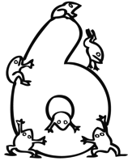
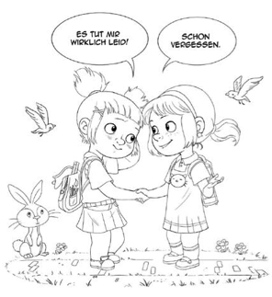
5
Dienstag, 15. Juli 2014: Wetten, dass du nie genug vergeben kannst?
Lies Matthäus 18, 21-22 (bis 35)
Welche Zahl kommt in der Geschichte vor? Male sie aus!
Was sagt Jesus zu Petrus wie viel mal man vergeben soll? ______________________________________
Wem solltest du noch vergeben, der dich um Entschuldigung gebeten hat?__________________________________________
Jesus meint damit, dass wir einander immer wieder vergeben sollen.
Merkvers: Matthäus 6, 14-15
Notes:
Für Leiter: Geschichte mit Schalksknecht erzählen. Als gutes Beispiel wenn Zeit bleibt

Slide 7
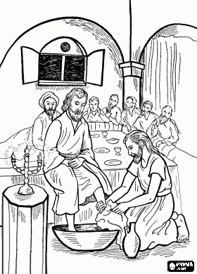
6
Mittwoch, 16. Juli 2014: Wetten, dass Jesus ein Diener war?
Lies Johannes 13,1-17
1. Was hat Jesus den Jüngern gewaschen?
Kreuze an:
Die Hände
Die Arme
Die Füsse
Den Kopf
Zu dieser Zeit als Jesus lebte, waren es meistens die Diener, welche ihren Hausherren die Füsse wuschen.
2. Hätten nicht die Jünger Jesus die Füsse waschen sollen, weil er ihr Lehrer war?
Ja
Nein
Ich weiss nicht
Wie würde Jesus die 2. Frage beantworten? Lies den Merkvers!
Merkvers: Markus 10, 45

Slide 8
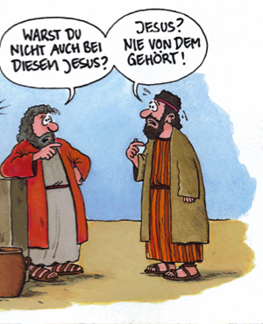
7
Donnerstag, 17. Juli 2014: Wetten, dass Jesus recht hat?
Lies Markus 14, 27-31 und Lukas 22, 54-62
1. Welches Tier kommt in der Geschichte vor? Male es aus!
2. Als die Leute Petrus fragten, ob er auch zu diesem Jesus gehöre, hat er mit „Nein“ geantwortet.
War das richtig, was er getan hat?
__________________________________________________________
3. Hast du auch schon einmal nicht die Wahrheit gesagt?
Ja
Nein
Es tat Petrus sehr leid, als er merkte, was er getan hatte. Was kannst du tun, wenn dir etwas leid tut? Lies den Merkvers.
4. Welcher von den beiden Männern ist Petrus?
→ Umkreise den richtigen!
Merkvers: 1. Johannes 1,9.
Bitte Gott um Vergebung für die Sachen, die dir leid tun. Du darfst sicher sein, dass er dir vergibt.

Slide 9
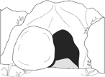
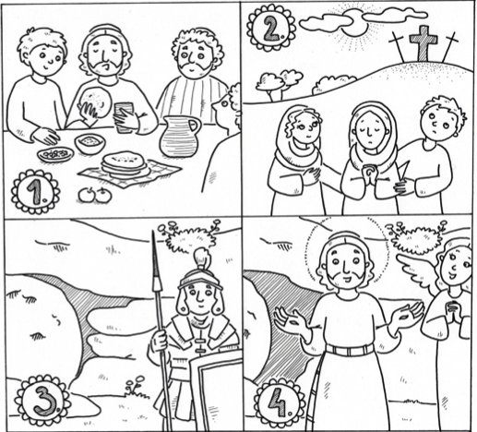
8
Freitag, 18. Juli 2014: Wetten, dass das Grab leer ist?
Johannes 20, 1-10
Was bisher geschah...
Erzählt einander was auf den einzelnen Bildern geschah!
Wie heisst der Mann in der Mitte des ersten Bildes? __________________________________
Warum bewacht ein Soldat das Grab von Jesus? (Matthäus 27, 62-66)
Glaubst du, dass Jesus auferstanden ist und lebt?
Jesus hat seinen Jüngern angekündigt, dass er sterben und auferstehen wird. Seine Worte gingen in Erfüllung. Deshalb dürfen wir vertrauen, dass die Bibel wahr ist, denn so ein grosses Wunder wäre aus menschlicher Sicht ja gar nicht möglich.
Hast du schon einmal ein Wunder erlebt?

Slide 10
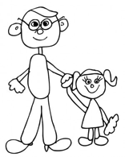
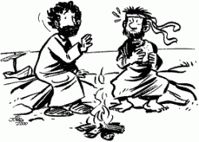
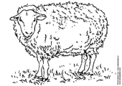
9
Samstag, 19. Juli 2014: Wetten, dass Jesus Petrus liebt?
Wie kann ich Jesus lieben?
Lies Johannes 21, 15-18
Jesus liebt dich so fest, wie du dein liebstes Plüschtier liebst (oder was du am liebsten hast) und noch viel, viel mehr! Liebe Jesus so wie du dein liebstes Plüschtier oder dein Mami, deinen Papi liebst!
Jesus zu lieben heisst auch, seine Gebote zu halten. Kennst du Gottes Gebote?
Jesus und Petrus sitzen beim Frühstück und Jesus fragt Petrus, ob er ihn lieb habe und gibt ihm den Auftrag, seine Schafe zu hüten und zu weiden.
Ganz wichtig: Jesus hat dich zuerst geliebt. Und weil er dich zuerst geliebt hat, kannst du andere Menschen lieben, weil er dir die Liebe gibt. So ist es auch möglich, dass du Menschen lieben kannst, die du nicht magst, weil deine Liebe zu ihnen von Jesus kommt. Lies den Merkvers!
Wer sind die „Schafe“ ?
________________________________________
Merkvers: 1. Johannes 4, 19

Slide 11
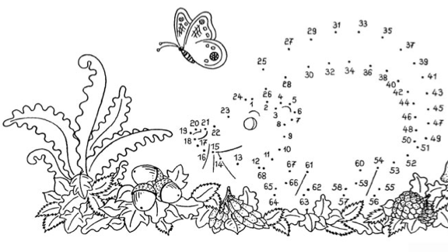
10
Wetten, dass du lachen musst?
Die Kindergärtnerin im Kindergarten fragt: "Wem gehören diese Handschuhe?" Lena kommt und sagt:" Die sehen aus wie meine, aber es können nicht meine sein, ich habe meine verloren!“
Laufen zwei Zahnstocher den Berg hoch und werden plötzlich von einem Igel überholt. Sagt der eine zum andern "Ach - hätt ich gewusst, dass ein Bus fährt wäre ich mit dem gefahren! “
Ein Bein und ein Auge streiten sich. Sagt das Auge wütend: "Ich gehe jetzt!" Sagt das Bein: "Das will ich sehen."

Slide 12
11
Wer kommt abends, geht morgens und ist nie zu sehen?
Wetten, dass du diese Scherzfragen noch nicht kennst?
Der Schlaf
Welche Kunden werden nie bedient?
Die Urkunde und die Sekunde.
Wann sagt ein Chinese „Guten Morgen“ ?
Wenn er Deutsch spricht.
Was ist schwarz-weiss und klebt an der Wand?
Ein Klebra
Welche Affen haben die längsten Hälse?
Die Giraffen

Slide 13
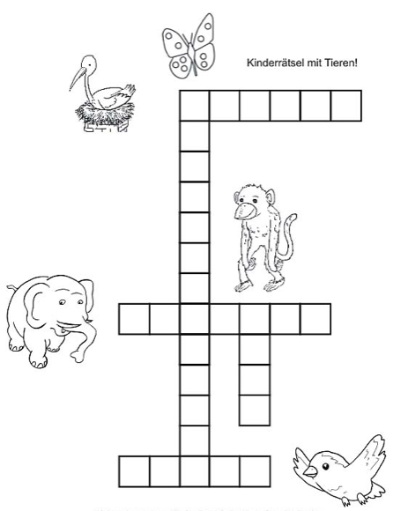
12
Wetten, dass du alle Tiere beim Namen kennst?

Slide 14
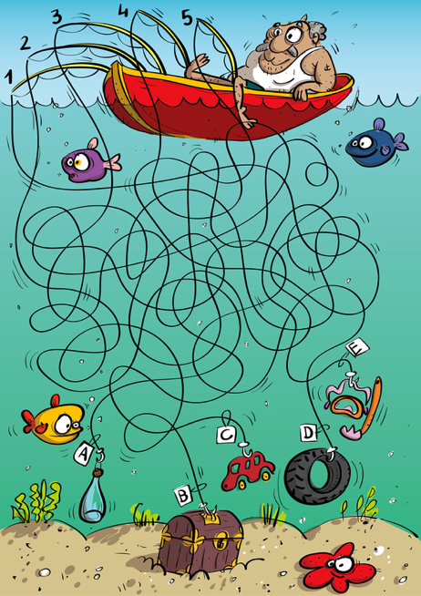
13
Wetten, dass du dem Fischer helfen kannst?
An welcher Angelschnur hängt welcher Gegenstand?
1 | 2 | 3 | 4 | 5

Slide 15
14
Wetten, dass du nicht alles über die Leiter weißt?
Leiter AB
Wetten, dass ich den Rückwärtssalto kann?
Wetten, dass ich schon einmal Froschschenkel gegessen habe?
Wetten, dass ich mein Papagei meinen Namen sagen kann?
Leiter CD
Wetten, dass ich fliessend Schwedisch spreche?
Wetten, dass ich schon einmal Thomas Gottschalk die Hand geschüttelt habe?
Wetten, dass ich Einrad fahren kann?
Hier haben wir Photos von allen Leitern mit ihren Wetten aufgeführt. Diese zwei sind nur Beispiele.

Slide 16
Seite | Quelle der Bilder
1 | http://www.predigt-online.de/prewo/frame_da_hilft_nur.htm http://www.schulbilder.org/malvorlage-buch-lesen-i5510.html http://kristinad.twoday.net/stories/1453076/
2 | http://www.kuendigs.ch/gratis/index.html http://www.kath-kirche-kaernten.at/regenbogen/produkte/C3433/biblische_landkarten
3 | http://www.thewholestory.de/de/bilder-zu-petrus-menschenfischer-sw/ https://www.google.ch/search?q=fische+malvorlage&es_sm=91&tbm=isch&tbo=u&source=univ&sa=X&ei=8I-qU8C9K43A7AaMp4CAAQ&ved=0CB0QsAQ&biw=1252&bih=704&dpr=2
4 | https://christlicheperlen.wordpress.com/category/kinder/
5 | http://www.zaubereinmaleins.de/startseite/08-08-2013....kat.96/ http://www.schule-und-familie.de/ausmalbild-drucken/malvorlage-zahl-sieben-voegel.html
6 | http://www.malvorlagenwelt.com/ausmalbilder-bibel-neues-testament-malvorlagen.html
7 | http://archiv.gott.net/2149.html http://www.kostenlose-ausmalbilder.de/Tiere/Voegel/Adler-1.html http://ausmalbilder-malvorlagen.org/ausmalbilder-hahn-zum-ausdrucken.html http://www.deine-wandtattoos.de/storch.html http://www.bastelideen.info/html/schwan_malvorlage_b.html
8 | http://theclipartwizard.com/christian-easter-coloring-pages.htm
9 | http://jonaseck.blogspot.ch/2007_04_01_archive.html http://de.gofreedownload.net/free-vector/vector-clip-art/dad-holding-daughters-hand-128706/#.U6vl6o1_tZs http://www.schule-und-familie.de/ausmalbild-drucken/drei-herzen.html
10 | http://www.schule-und-familie.de/ausmalbild-drucken/malen-nach-zahlen-igel.html http://jnvk.de/pages/klassengruppen/klassen/sve-ii/der-winter.php
11 | http://www.freizeitfreunde.de/leserartikel/quotder-neue-chef-380805 http://www.animaatjes.de/bilder/lachen/&p=7/
12 | http://www.malvorlagen-bilder.de/kinderraetsel.html
13 | http://www.schule-und-familie.de/ausmalbild-drucken/labyrinth-angler.html
14 | http://twinpossible.com/wp-content/uploads/2011/04/smiley-with-hair.gif

